Slide 1
Probabilidad de estados

Slide 2

Clasificación de Estados de una Cadena de Márkov
Un estado j se dice accesible desde el estado i si y sólo si para algún n

Slide 3
Lo anterior implica que existe una probabilidad no nula que comenzando en el estado i se puede llegar al estado j al cabo de n etapas. En nuestro ejemplo el estado 2 es accesible desde el estado 0 (dado que desde 0 se puede acceder a 1 y desde 1 se puede acceder a 2). Es trivial demostrar en este contexto que el estado 2 es accesible desde 1 (como también 1 lo es desde 2).

Slide 4
Adicionalmente si tanto el estado i es accesible desde j como viceversa decimos que los estados i y j se comunican. Notar que 1 es accesible desde 0 (como 0 también es accesible desde 1) por tanto 0 y 1 se comunican. También es posible demostrar que 1 y 2 se comunican. Luego por transitividad el estado 0 y 2 se comunican. Lo anterior deja en evidencia que en el ejemplo todos los estados se comunican entre sí, por lo cual pertenecen a la misma clase de estados.
Una cadena es irreducible si tiene una única clase de estados, es decir, los estados que la componen se comunican entre sí (son accesibles viceversa).

Slide 5


sólo para valores de n pertenecientes al conjunto {d, 2d, 3d, ….}. Si d=1 decimos que el estado es aperiódico.

Slide 6
.
Un estado es periódico si, partiendo de ese estado, sólo es posible volver a él en un número de etapas que sea múltiplo de un cierto número entero mayor que uno.

Slide 7

En el ejemplo se puede volver a cada estado con probabilidad no nula al cabo de una etapa, condición suficiente (pero no necesaria) para afirmar que los estados son aperiódicos. Se denota por Fk(i,i) la probabilidad de que el proceso retorne al estado i por primera vez al cabo de exactamente k etapas. De modo que

Slide 8
Pictures reinforce the concept
Es la probabilidad que partiendo en i, el proceso regrese al estado i alguna vez.
Si F(i,i)=1 se dice que el estado es recurrente (en caso contrario, es decir, F(i,i)<1, el estado es transciente). La demostración matemática de que un estado es recurrente no resulta siempre trivial, no obstante en el ejemplo estamos frente a una cadena irreducible con un número finito de estados, por tanto dichos estados son recurrentes positivos.
El concepto de recurrente positivo se refiere a que el valor esperado del número de etapas que le toma al proceso volver al estado i por primera vez, partiendo del estado i es un número finito.

Slide 9
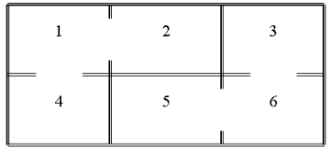

Supuesto práctico de cadena de Markov
1.- Consideremos el laberinto siguiente:
2.- Supongamos que introducimos un ratón de forma aleatoria en una de las celdas de dicho laberinto.
3.- Este ratón se traslada aleatoriamente de cada celda a una de las contiguas.

Slide 10
Planteamiento de la cadena de Markov y estudio
1.- Definición de la de las variables aleatorias:
Xn ≡ Celda ocupada en el instante n
2.- Estados:
Los posibles estados son: 1, 2, 3, 4, 5 y 6
3.- Comprobar que se trata de una cadena de Markov:
Conocido el presente,
el futuro no depende del pasado
⇓
Se cumple la condición de Markov
⇓
Es una cadena de Markov

Slide 11


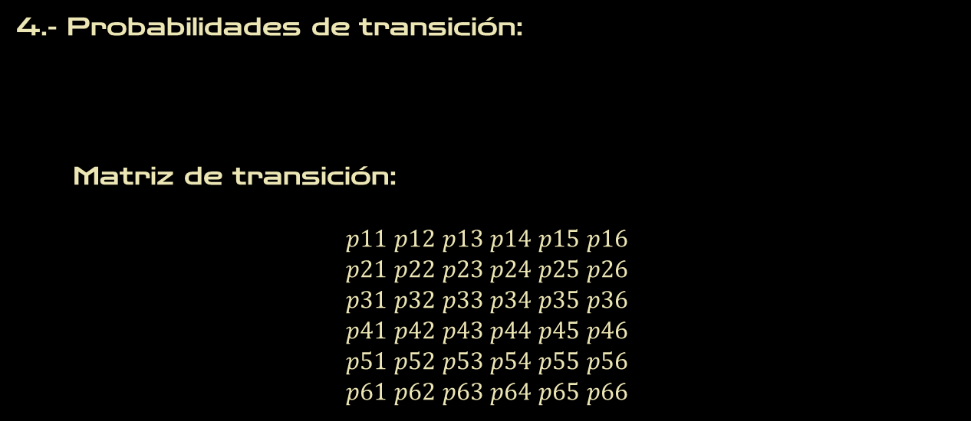
Planteamiento de la cadena de Markov y estudio
4.- Probabilidades de transición:
Matriz de transición:
$$p11 p12 p13 p14 p15 p16$$
$$p21 p22 p23 p24 p25 p26 \\ p31 p32 p33 p34 p35 p36 \\ p41 p42 p43 p44 p45 p46 \\ p51 p52 p53 p54 p55 p56 \\ p61 p62 p63 p64 p65 p66$$
$$pij = P\left[ Xn+1 = j \right| Xn = i ]$$

Slide 12
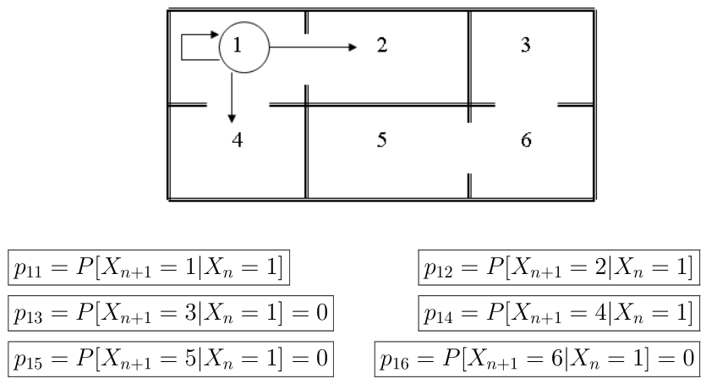
.
Estados
Estado 1

Slide 13
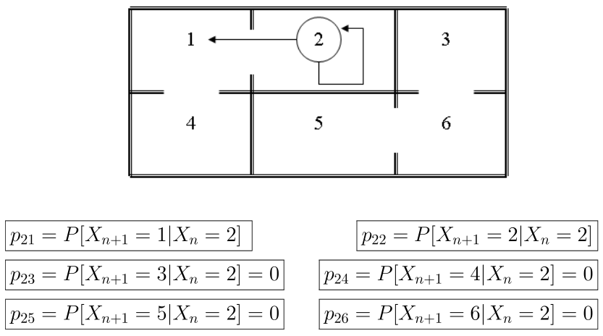
.
Estados
Estado 2

Slide 14
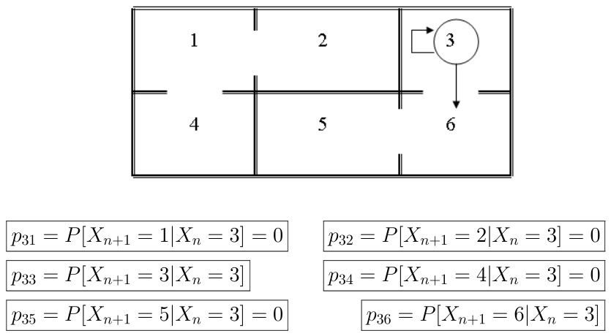
.
Estados
Estado 3

Slide 15
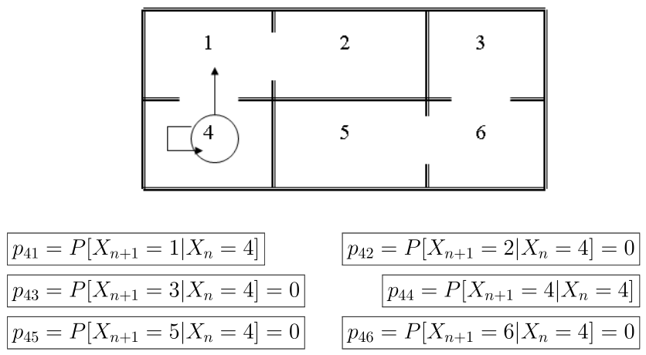
.
Estados
Estado 4

Slide 16
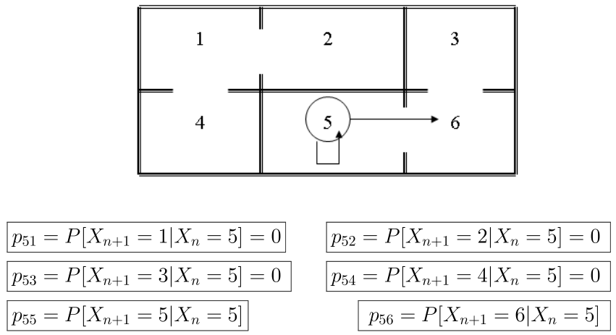
.
Estados
Estado 5

Slide 17
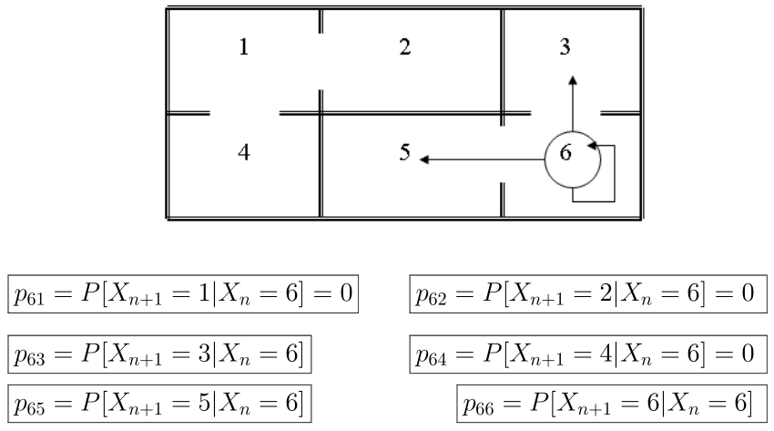
.
Estados
Estado 6

Slide 18
Gracias

